Slide 1
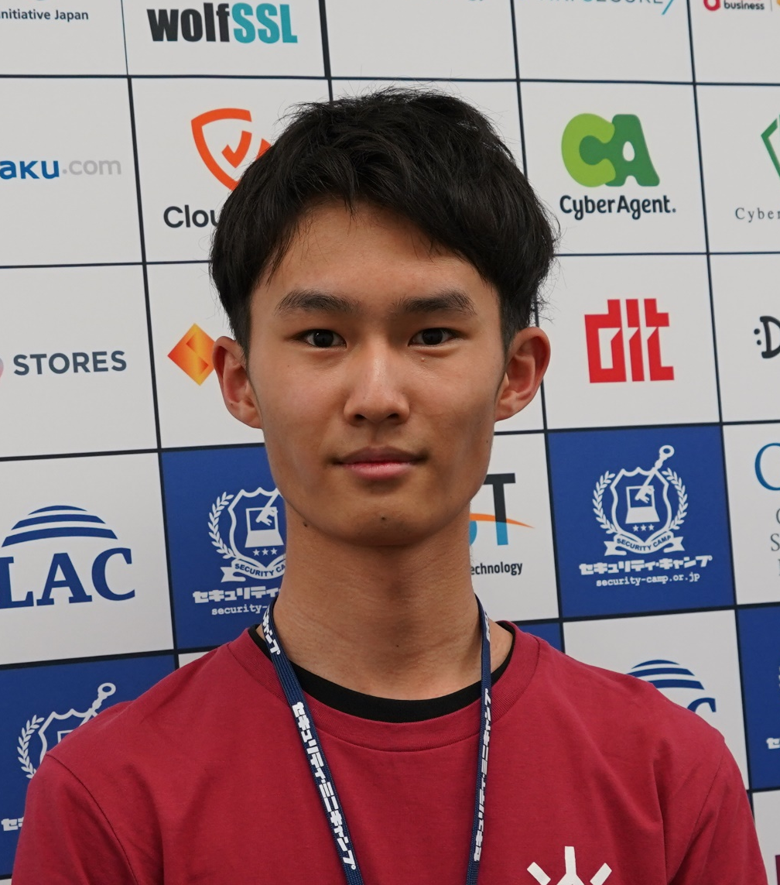
学習駆動コース
コンテンツゼミ
たのしいよ
おもしろい！

